Slide 1

CHỦ ĐỀ 1
NGÀY KHAI TRƯỜNG
https://www.youtube.com/embed/YsDzbmUn-JY

Slide 2
Tiết 4
VẬN DỤNG- SÁNG TẠO
1

Slide 3
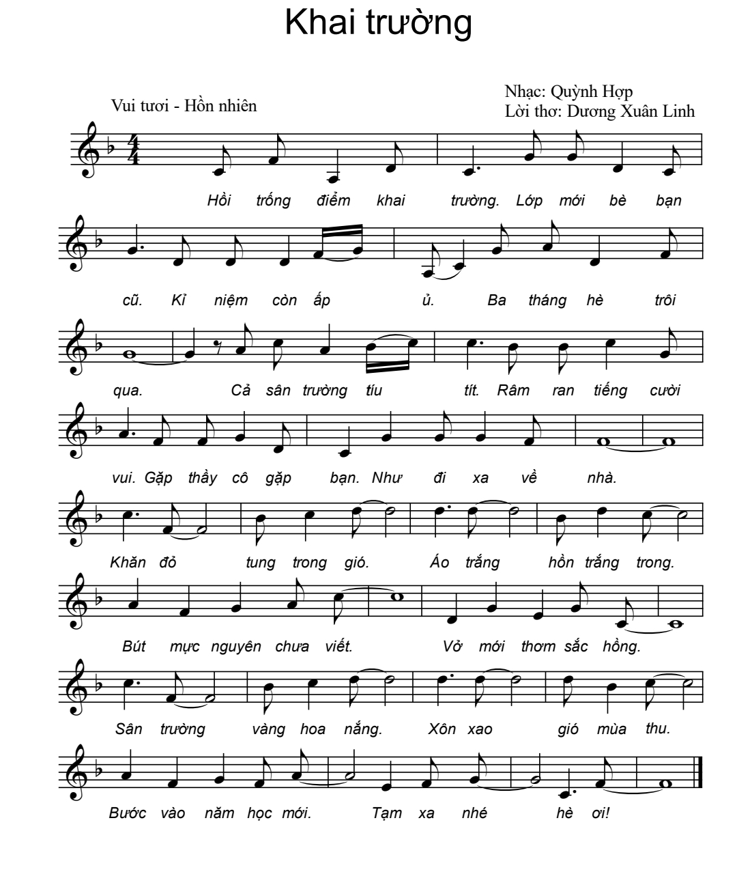
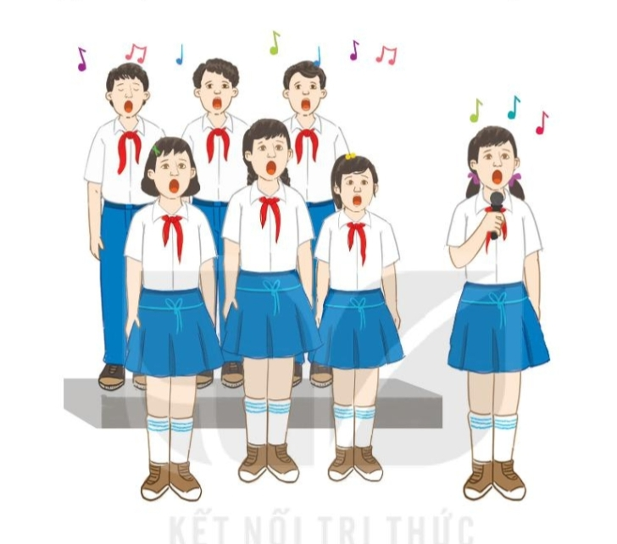
KHỞI ĐỘNG
Hát và vận động cơ thể theo nhịp điệu của bài hát nhé!
https://www.youtube.com/embed/SHB3PPk5Sik
https://www.youtube.com/embed/YsDzbmUn-JY

Slide 4
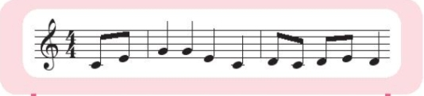
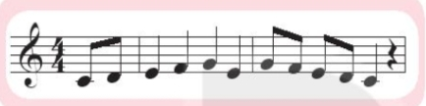
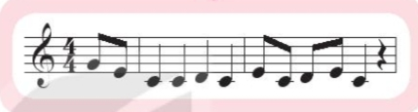
LUYỆN TẬP - VẬN DỤNG - SÁNG TẠO
1. Từ nét giai điệu đầu tiên của Bài đọc nhạc số 1, hãy đọc 2 nét nhạc dưới đây:

Slide 5
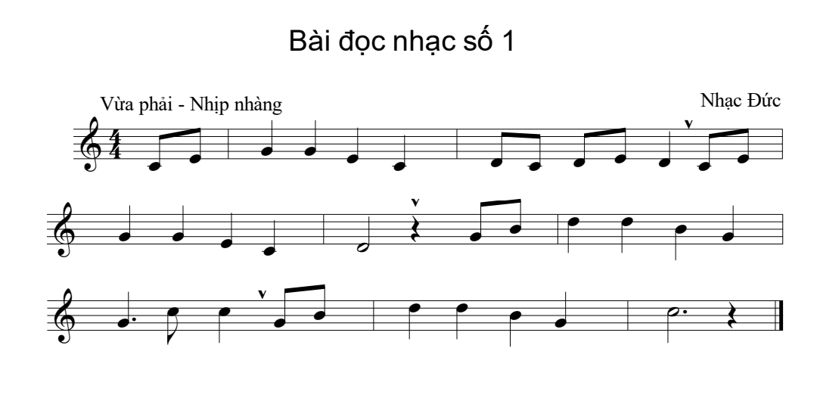
Đặt lời mới cho Bài đọc nhạc số 1
Mùa xuân mới đã sang rộn vui lòng ai ngóng trông. Mùa xuân
mới lướt trên đồng xanh. Ngàn chim hót khắp nơi mừng
mùa xuân tươi. Lòng em thấy biết bao niềm vui.

Slide 6
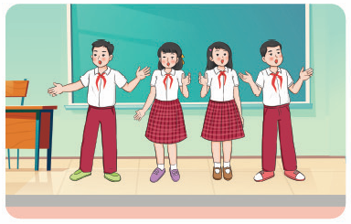
2. Chia sẻ và thể hiện bài hát có nhịp lấy đà mà nhóm đã sưu tầm

Slide 7
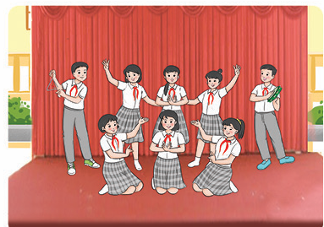
3. Biểu diễn theo nhóm bài hát Khai trường với các hình thức đã học và sáng tạo thêm các cách thể hiện khác
https://www.youtube.com/watch?v=hJuMlgJaAic

Slide 8
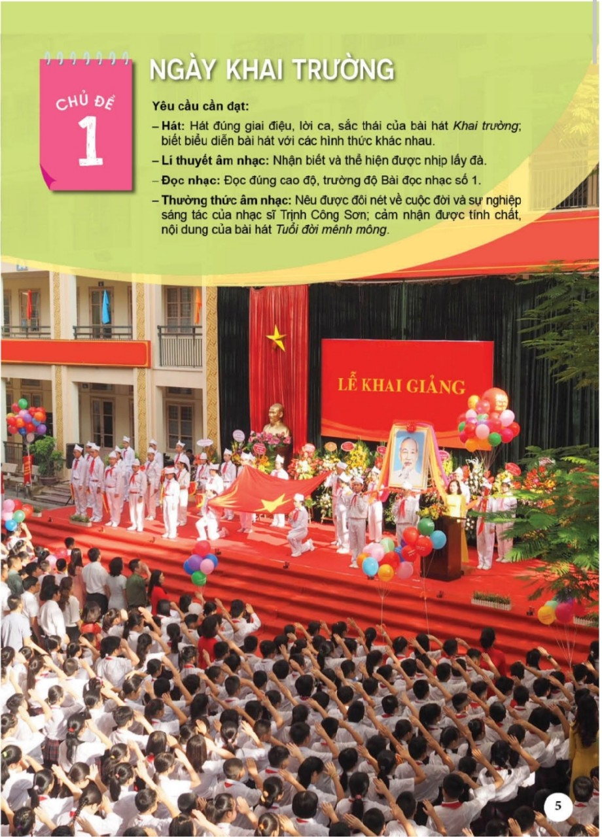

Hãy nêu cảm nhận sau khi học xong chủ đề 1: Ngày khai trường
https://padlet.com/phuongthaospan/46e3c6n0e9pn3ij2

Slide 9


CHUẨN BỊ BÀI CHO TIẾT SAU
Tìm hiểu về bài hát Vì cuộc sống tươi đẹp của nhạc sĩ Bùi Anh Tú, thơ Nguyễn Trọng Hoàn và tác phẩm Alouette
Hãy học thật chăm chỉ nhé!
Nhớ chuẩn bị bài cho tiết sau bạn nhé!
Dùng mã QR do GV cung cấp để khai thác học liệu điện tử, nghe và tập hát trước bài hát Vì cuộc sống tươi đẹp

Slide 10
TẠM BIỆT
Chúc các em học tốt!
GV THỰC HIỆN: LÊ PHƯƠNG THẢO
ĐƠN VỊ: TRƯỜNG THCS XUÂN MAI A CHƯƠNG MỸ- HÀ NỘI

